Slide 1
Bezdrátové sítě
Lokalizace
Lekce 7
Ing. Jiří Ledvina, CSc.
Notes:
1
Klepněte a vložte poznámky.

Slide 2
Lokalizace
Jeden z nejzákladnějších problémů
Jeden z nejsložitějších
Jeden z nejsledovanějších
Lokalizace s mnoha parametry a požadavky
Dobře řešitelná za určitých podmínek
8. 12. 2015
Bezdrátové senzorické sítě
2
Notes:
2

Slide 3
Lokalizace
Definice a rozdělení
Příklady řešení
  GPS
  APIT
  Centroid
  Amorphous
  Spot Ligth
8. 12. 2015
Bezdrátové senzorické sítě
3
Notes:
3

Slide 4
Lokalizace uzlu
Proces kterým uzel určuje svoji geografickou pozici
Uspořádání sítě
  Ad hoc samo organizující se WSN
  Vhodně (pravidelně) rozmístěné uzly
8. 12. 2015
Bezdrátové senzorické sítě
4
Notes:
4

Slide 5
Lokalizace uzlu - parametry
Cena – extra hardware
Beacons (ukotvení) – výkon
Potřebná přesnost určení polohy
Vnitřní/vnější umístění
Přímá viditelnost
2D nebo 3D
Efektivnost – počet přenášených zpráv
Čas potřebný k lokalizaci
Požadovaná přesnost hodin
Předpoklady o chybách
Útoky - bezpečnost
8. 12. 2015
Bezdrátové senzorické sítě
5
Notes:
5

Slide 6
Použití lokalizace
Lokalizace senzorůpro identifikaci kde se senzor nachází
  Požadovaná přesnost
Směrovací protokoly, směrování do dané oblasti
Určení oblasti snímání dat
Adresářové služby pro určení polohy (poloha osob)
8. 12. 2015
Bezdrátové senzorické sítě
6
Notes:
6

Slide 7
Typy lokalizace
Založené na měření vzdáleností
  Určují vzdálenosti mezi uzly
  Umístění vypočtou ze vzdáleností s použitím geometrie
Nezávislé na vzdálenostech
  Není třeba určovat vzdálenosti přímo, místo toho používají čítač přeskoků
  K výpočtu vzdáleností používají průměrné vzdálenosti mezi uzly (průměrné délky přeskoků)
  Následuje geometrický výpočet umístění
8. 12. 2015
Bezdrátové senzorické sítě
7
Notes:
7

Slide 8
Měření vzdáleností
Ideální případ
Reálný případ
D2
D2
D1
D1
X
X
X
X
X
X
D3
D3
8. 12. 2015
Bezdrátové senzorické sítě
8
Notes:
8

Slide 9
Měření vzdáleností
Používá odhad absolutní vzdálenosti nebo odhad úhlu
  Metoda TOA (Time of Arrival) – GPS
  Metoda TDOA (Time Difference of Arrival)
    UCLA AHLoS (ad hoc Localization System)
      Měří rozdíl mezi časem příchodu ultrazvukového signálu (rychlost zvuku) a rádiového signálu (rychlost světla)
8. 12. 2015
Bezdrátové senzorické sítě
9
Notes:
9

Slide 10
Měření vzdáleností
Používá odhad absolutní vzdálenosti nebo odhad úhlu
  Metoda AOA (Angle of Arrival)
    Letecké systémy, Ruthers APS (Ad hoc Positioning System)
  Metoda měření síly signálu
    Microsoft RADAR, UW SpotOn (vnitřní systémy)
    Předpokládá, že intenzita signálu je úměrná vzdálnosti (RSS – Receive Signal Strength indicator)
8. 12. 2015
Bezdrátové senzorické sítě
10
Notes:
10

Slide 11
TOA - GPS
Měření času příchodu signálu
GPS – 27 satelitů – 24 aktivních, 3 záložní
  Přísná synchronizace hodit
  Přímá viditelnost
  Drahá infrastruktura
  GPS moduly jsou pro WSN drahé
  Problém s velikostí
8. 12. 2015
Bezdrátové senzorické sítě
11
Notes:
11

Slide 12
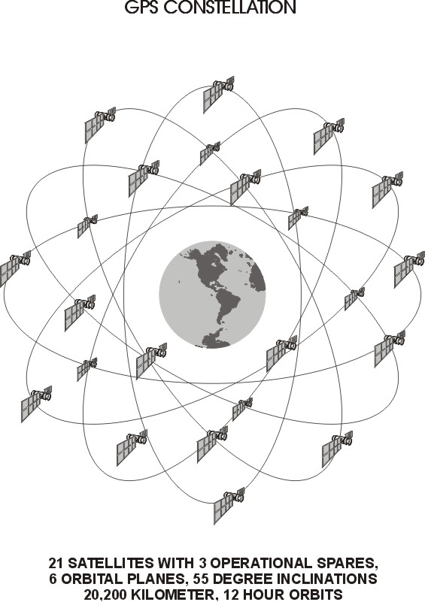
TOA - GPS
3 satelity stačí pro určení polohy v rovině
4 satelity pro určení polohy v prostoru
Přesnost do 10m po většinu času
Typicky 2 až 3m
Nemusí být dostatečně přesné
8. 12. 2015
Bezdrátové senzorické sítě
12
Notes:
12

Slide 13
TDOA
Souběžné vysílání ultrazvuku a RF signálu
  Měří rozdíl časů příchodu signálu
Rychlost šíření zvuku ovlivňuje prostředí
  Teplota, vlhkost vzduchu
Problém s určením okamžiku, kdy se spustil zvukový signál
Složité zpracování na straně přijímače
8. 12. 2015
Bezdrátové senzorické sítě
13
Notes:
13

Slide 14
Received Signal Strength (RSSI)
Převod intenzity signálu na vzdálenost
  Vychází se ze vztahu pro útlumu signálu při šíření prostředím
  Přibližně intenzita klesá se čtvercem vzdálenosti
Problémy s šířením signálu, odrazy, interferencí se zemí
  Pro přesné měření skoro nepoužitelné
  Nerovnoměrný vyzařovací diagram
8. 12. 2015
Bezdrátové senzorické sítě
14
Notes:
14

Slide 15
Nezávislé na vzdálenostech
APIT algorithm
APIT – Point In Triangulation Test
Předpoklad: oblast je uzavřena heterogenními uzly
Kotevní uzly vybaveny výkonnými vysílači
Informace o umístění získaná z GPS
Odhad umístění na základě určení oblastí
Lokalizace podle umístění bodu uvnitř nebo vně trojúhelníků tvořených kotvami
A
Estimated Location
8. 12. 2015
Bezdrátové senzorické sítě
15
Notes:
15

Slide 16
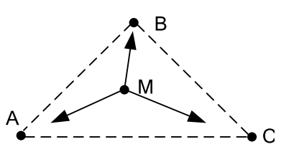
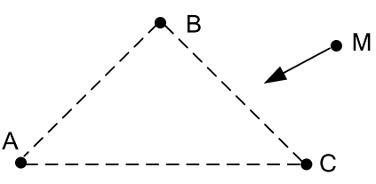
APIT algoritmus
8. 12. 2015
Bezdrátové senzorické sítě
16
Notes:
16

Slide 17
PIT předpoklady
Existence malého procenta uzlů – kotev se známým umístěním (1 až 2 %)
Velký rozsah kotevních vysílačů (10x více než WSN uzlů)
Každý uzel musí rozpoznat, je-li k dané kotvě blíž než jeho bezprostřední sousedé.
8. 12. 2015
Bezdrátové senzorické sítě
17
Notes:
17

Slide 18
PIT výsledky
Dobře funguje
  Nepravidelné sítě
  Náhodné umístění uzlů
  Velký počet uzlů (>1000)
Nízká režie
  Asi 2500 zpráv pro APIT
  Asi 25000 zpráv pro Amorphous
8. 12. 2015
Bezdrátové senzorické sítě
18
Notes:
18

Slide 19
Amorfní lokalizace
Počítá pozici uzlu na základě několika daných uzlů. Je založena na základě čítače přeskoků a odhadu vzdáleností mezi uzly.Počítá odhadnutou vzdálenost na základě znalosti velikosti oblasti a hustoty.
Notes:
19

Slide 20
Příklad
Jestliže je uzel A 7 přeskoků od uzlu B a průměrná vzdálenost jednoho přeskoku je 33m, pak odhadnutá vzdálenost A od B je 7x33 = 231m.
Vezmou se alespoň 3 měření vzdáleností, ne na jedné přímce, a poloha se vypočte trilaterací.
Výpočet průměrné vzdálenosti jednoho přeskoku
  oblast 100m x 100m
  300 uzlů
  Jeden uzel po 33m
Notes:
20

